Slide 1
Teorie a politika pracovního trhu
Téma 9 a 10
Jaro 2020
Hlavní texty:Sirovátka, T. 119-128, Calmfors, Nicaise et al.)

Slide 2
Účinky opatření aktivní politiky TP a jejich hodnocení osnova tématu
Opatření APZ
Faktory ovlivňující účinky opatření APZ
Typy účinků
Problémy spojené: - s cíleností
- s potřebami klientů, s požadavky trhu
- implikace pro politiku
Hrubé vs. čisté účinky opatření APZ
Zjišťování čistých účinků opatření APZ
- metoda fixních účinků
- experimentální metody
Zjišťování ekonomické efektivity opatření APZ

Slide 3
Faktory ovlivňující efekty
Situace na trhu práce: horší situace (menší nabídka volních míst – nižší umístění účastníků opatření, mohou být ale vyšší čisté efekty – protože nižší mrtvá váha)
Charakteristiky opatření APZ
1 rozsah opatření (vysoký počet nezaměstnaných s nižší zaměstnatelností – nutný větší rozsah/počet účastníků)
2 cílenost (k účastníkům více znevýhodněným – snižuje mrtvou váhu)
3 vhodnost (odpovídají potřebám účastníků?, struktura typů opatření podle významu složek nezaměstnanosti, např. rekvalifikace pro strukturální složku, tvorba míst když cyklický pokles)
4 kvalita (musí zlepšit šance, např. rekvalifikace vhodný obsah, dostatečné délka a intenzita přípravy, tvorba míst – dostatečná výše dotace na mzdu, dostatečně dlouho atp.)
Individuální charakteristiky účastníků (účastníci s lepšími předpoklady k zaměstnání se vždy lépe umístí, proto programy pro znevýhodněné musí mít slušnou přidanou hodnotu-kvalitu)

Slide 4
Typy opatření APZ podle typu efektu na trh práce – režim Bc
Job-matching, poradenství (zpružnění TP)
- zlepšuje přiřazování míst a nezaměstnaných: posun Bc vlevo dolů
Rekvalifikace, profesní příprava atd. (zpružnění TP)
- strukturální přizpůsobení (kvalifikační, regionální)
- zaměstnatelnost (mobilita, dovednosti, zkušenosti, motivace, orientace a sebeprezentace, sociální kapitál) posun Bc vlevo dolů
Tvorba míst – přerozdělení míst
- zlevnění nákladů na tvorbu míst: rotace vc křivky doleva, tj. vyšší tvorba míst, ale korekce tohoto efektu v důsledku mrtvé váhy

Slide 5
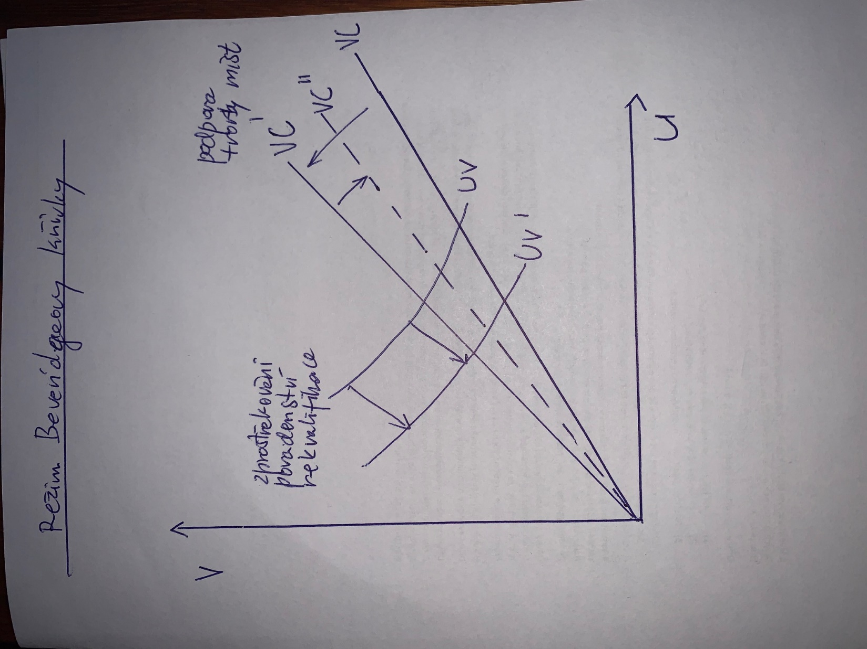

Slide 6
Komentář ke grafu (režim Beveridgeovy křivky)
Beveridgeova křivka (uv křivka) nepřímá úměra míry nezaměstnanosti a volných míst (s recesí a úbytkem míst roste nezaměstnanost (osa x nezaměstnanost, osa y volná místa)
Vc křivka (zleva dole nahoru doprava) tj. s růstem nezaměstnanosti roste počet volných míst. Vyjadřuje jiné hledisko/mechanismus: při růstu nezaměstnanosti nerostou mzdy, relativně nižší náklady na pracovní místa - je možné tvořit více míst (je to ale slabší efekt než efekt recese)
Efekt zprostředkování, poradenství, rekvalifikací: posun uv křivky doleva dolů (nezaměstnanost je nižší při stejném počtu volných míst)
Efekt tvorby pracovních míst: posun vc křivky doleva snížením nákladů na tato místa v důsledku mzdové dotace zaměstnavateli (je více míst a sníží se nezaměstnanost. Avšak efekt mrtvé váhy (místa, která by vznikla i bez dotace) koriguje tento posun, posune vc křivku o něco zpět doprava
Čím lepší cílenost k více znevýhodněným, tím je mrtvá váha nižší

Slide 7
Typy efektů: rozlišení (překrývající se typy)
Krátkodobé efekty x dlouhodobé efekty
Přímé efekty x nepřímé efekty
Zaměstnání (získal místo po ukončení programu? x zaměstnatelnost (zlepšil motivaci/připravenost/kvalifikaci, schopnost hledat/získat/udržet zaměstnání, kontakty k zaměstnání)
Mikroefekty (pro účastníky opatření a jejich zaměstnání) x Makroefekty (pro další účastníky a celkové fungování trhu práce)
Pozitivní účinky (mikro- a makroefekty, jež podporují zaměstnání) x negativní (oslabují pozitivní mikroefekty i makroefekty)

Slide 8
Vybrané Makroefekty a Mikroefekty, též rozlišení pozitivní (+) a negativní (-) (text Calmfors)
1 Lock-in efekt (Mie -) účastník programu je uzamčen v programu, nemůže efektivně hledat zaměstnání (např. při VPP)
2 Treatment/pečovatelský efekt (program zvyšuje zaměstnatelnost) (Mi +)
1 a 2 stojí proti sobě, nutno zvážit zda 2 je dost silný, aby překryl 1
3 participace na trhu práce (Ma +) účastníci programu pak participují na trhu práce, soutěží, což snižuje tlak na mzdy a jejich růst, což podpoří celkovou tvorbu míst
4 konkurence pro insidery (Ma +) souvisí s 3, zejména pokud účastníci soutěží s insidery, oslabuje se segmentace trhu práce (programy ale musí být kvalitní)
5 mrtvá váha, substituce, vytlačení (Ma – snižuje pozitivní efekty Mi i Ma)
Mrtvá váha: část účastníků programů by nalezla místo i bez účasti v programu
Substituce: umístění účastníci programů obsadí místa, kde by se uplatnili jiní nezaměstnaní
Vytlačení: v důsledku umístění účastníků programů dojde k omezení zaměstnání/ztrátě míst některých zaměstnaných či zejména SVČ

Slide 9
Vybrané Makroefekty a Mikroefekty, též rozlišení pozitivní (+) a negativní (-) (text Calmfors)
6 produktivita (Ma +) účast v programu zvýší produktivitu nezaměstnaných, dopad na ekonomiku, zejména pokud přejdou do podniků/odvětví s vyšší produktivitou práce
7 tlak na nezaměstnané, test ochoty (Mi +-) nabídka programu testuje ochotu nezaměstnaných pracovat a vytváří tlak i na hledání míst, ale nabídka nevhodného programu může omezovat ochotu spolupracovat při hledání zaměstnání
8 daňový efekt (Ma +) mnozí účastníci programů nastoupí do zaměstnání (při tvorbě míst všichni dočasně) a odvádí daně, oni i zaměstnavatel odvádí sociální pojištění – to snižuje náklady na nezaměstnanost
9 náhrada dávek + aktivace (Mi +) mzdy při účasti v programu nahrazují dávky a jsou vyšší, zlepšují životní úroveň nezaměstnaných + účast aktivuje, obnovuje pracovní návyky, zvyšuje zaměstnatelnost

Slide 10
Cílenost (a problémy, viz text Nicaise et al.)
Proč je obtížné dosahovat dobrou cílenost na znevýhodněné uchazeče:
Administrativní a Legislativní bariéry (a) nejvíce znevýhodnění nezaměstnaní dostávají nepsanou výjimku – nejsou posíláni k zaměstnavatelům či zařazeni do programu, pracovníci úřadu práce je pokládají za nezaměstnatelné, b) problémoví nezaměstnaní jsou vyloučení z pomoci v důsledku vyřazení z registru/sankce za nespolupráci
Creaming-off (efekt sbírání smetany/zařazení méně znevýdhodněných do programů, ten má řadu důvodů):
1 dilema mezi cílem prevence dlouhodobé nezaměstnanosti x léčbou DN (komu dát program?): pomáhá individuální posouzení rizik DN, techniky early assessment, profiling
2 self- selection/sebevýběr (role motivace): do programů se prosazují/žádají je více motivovaní a připravení nezaměstnaní
3 etický problém: je eticky nesnadné odmítat program s odůvodněním, že „nejste dost dlouho nezaměstnaný“ (profiling pomáhá posoudit rizika)
4 důvěryhodnost pro zaměstnavatele (úřady práce potřebují spolupráci zaměstnavatelů a nemohou jim proto do programů nabízet jen nejvíce znevýhodněné uchazeče)
Substituce uvnitř skupiny (pokud je rozsah opatření nízký v poměru k početnosti znevýhodněné skupiny, dojde k výběru lépe zaměstnatelných v rámci skupiny)
Problém definice cílové skupiny (nesmí být příliš široká, např. nad 5 měsíců nezaměstnanosti, tj. větší část nezaměstnaných, ale ani úzká -nejvíce znevýhodnění)

Slide 11
Ověření cílenosti: Index cílenosti
Podíl specifické skupiny v programu na celkovém počtu osob v programu
-----------------------------------------------------------
Podíl nezaměstnané specifické skupiny na celkovém počtu nezaměstnaných

Slide 12
Příklad: Index cílenosti rekvalifikací na skupinu žen
Podíl rekvalifikovaných žen na celkovém počtu rekvalifikovaných
-------------------------------------------------------------------------------
Podíl nezaměstnaných žen na celkovém počtu nezaměstnaných
Výsledek = > 1 ………programy cílené na specifické skupiny
Výsledek < 1 ………programy špatně cílené na specifické skupiny

Slide 13
Vhodnost opatření pro klienty, pro požadavky trhu (obtížné, ale nutné sladit)
Potřeby (více znevýhodněných) klientů:
1 komplexní (více znevýhodnění), potřebují individualizovanou pomoc
2 potřeba podpory sebedůvěry, psychické náklady neúspěšného hledání místa ničí motivaci
3 ekonomické náklady na hledání místa (komunikace, cestování, oblékání nejsou zanedbatelné)
4 subjektivně preferují potřebu příjmu, ne výcviku/rekvalifikace, i když by byla dlouhodobě vhodným řešením
Potřeby trhu:
1 poptávka po práci – uchazeči by měli dostat schopnosti a šance pro otevřený trh práce
2 pokud nelze - jiné možnosti ? tranzitivní trhy práce (vhodné programy: jako první krok k cestě na otevřený trh práce), dále: sociální ekonomika, zásobníky práce (VPP, odborné praxe), aktivační opatření
Rizika: Slepé uličky (parking effect): účastníci odloženi v programu bez další perspektivy. Kolotočový efekt: opakují účast v programu, nepostoupí na TP.
Programy by měly usilovat o zvýšení zaměstnatelnosti, a propojení na otevřený trh práce.

Slide 14
Implikace pro politiku
Design opatření: holistický a individuální přístup, vhodnost potřebám a schopnostem, dostatečná kvalita/přidaná hodnota opatření, spoluúčast/empowerment
Cílenost (+ aditivnost): k více znevýhodněným – například pro určité kategorie (po určité době nezaměstnanosti) garantovaná/nároková opatření
Management (new governance):
-decentralizace a individualizace opatření (blíže potřebám lokálních trhů práce a nezaměstnaných)
- outsourcing a networking (kooperace) – zapojení subjektů soukromého a neziskového sektoru (blíže potřebám klientů?)
- koordinace pomocí jasných a operacionalizovaných cílů
Hodnocení a stimulace (ne jednoduchá kritéria hodnocení: například ne podle umístění po programu, ale s přihlédnutím ke kategorii nezaměstnaných, pokud možno zohlednit setrvání v zaměstnání, případně čisté efekty)

Slide 15
Příklad operacionalizace cílů
Job entry target v UK: tzv. point system
Úřady práce jsou hodnoceny podle počtu bodů, jež získají za umístění uchazečů
Kategorie nezaměstnaných jsou bodovány:
1 Lone parents, disabled, primary benefit 12b
2 50+, - 25, přes 6 měs. 8b
3 Krátkodobě nezaměstnaní 4b
4 Nezaměstnaní nežádají dávky 2b
5 Zájemci o zam. 1b
Celoroční cíl např. 7.681.000 bodů, rozpis na regionální úřady práce.

Slide 16
Hodnocení efektů: klíčové je rozlišení hrubé a čisté efekty (o tyto jde)
Hrubý efekt = účastníci programu zaměstnaní po programu (možné je hodnotit různý časový odstup), snadné zjistit
Čistý efekt = účastníci programu zaměstnaní po programu v důsledku vlivu programu, tedy očištěno o efekty mrtvé váhy, substituce, vytlačení – obtížné odhadnout tyto efekty snižující dopad programu
Hrubý efekt – (mrtvá váha, substituce, vytlačení) = čistý efekt v zaměstnanosti
(‚Vedlejší/měkké/nepřímé efekty‘ zvyšují zaměstnatelnost a jsou významné pro dlouhodobý čistý efekt)
Zjišťování čistých efektů – podle post-program statusu, problém komparace se situací kdy by nebyl zaveden program (kontra-faktualita)
Metody odhadu:
1 statistický model (fixed-effect)
Zi = C + Bi x Xi (B - regresní koef, X -proměnné vč výcviku)

Slide 17
Metoda stálých efektů (fixed-effect method)
Předpokládá, že efekt programu se nemění v čase, což je sporné, protože se může měnit se změnou poměrů na trhu práce, skladbou účastníků aj. Dále problém skrytých proměnných, například motivace (omezená spolehlivost měření)
Do modelu (vícenásobné regrese) vstupují různé proměnné jako nezávislé (xi) a zjišťuje se váha vlivu (koeficient bi) na závisle proměnnou, tj. Zi = zaměstnanost po programu (0= ne, 1= ano)
Příklad: v rovnici x1 je věk, X2 je pohlaví, atd. x4 je účast v programu
věk pohlaví vzdělání účast v programu
Z_{i} = C (konstanta) + b₁x₁ + b₂x₂ + b₃x₃ + b₄x₄ + …. b_{i}x_{i}
Jde o zjištění koeficientů bi – čím vyšší hodnota, tím vyšší vliv proměnné xi na zaměstnanost. Tedy vliv programu je porovnán s vlivem jiných proměnných jako jsou charakteristiky účastníků programu
Z_{i} = 1,2 x₁ + 1,3 x₂ + 1,4 x₃ + 1,1 x₄
V našem případě uvažovaných čtyř nezávisle proměnných má největší vliv vzdělání (koef. b3 = 1,4, zvyšuje pravděpodobnost umístění o 40%) a nejmenší program (koef. b4 = 1,1, zvyšuje pravděpodobnost umístění o 10%)

Slide 18
Experimentální metody
Princip: kontrolovat vliv všech možných nezávisle proměnných pomocí shodné kontrolní skupiny ne-účastníků a tím „izolovat“ a spolehlivěji měřit vliv programu
Otázka je jak zajistit shodné skupiny účastníků a neúčastníků: nejlépe ze skupiny nezaměstnaných či z kandidátů programu vylosovat účastníky (náhodný výběr)
Nese sebou značné náklady, stejně tak sledování v čase
V praxi výběr do programu je podle meritorních hledisek: potřeba programu, schopnost absolvovat program
Proto málo využíváno, spíše pro pilotní ověřování nových programl v menším měřítku
V následujícím snímku je schéma vyhodnocení experimentu: podle výsledku Exp. Skupiny (Au) se jeví nejpřínosnější program C, ale ve skutečnosti (s kontrolní skupinou) je čistý efekt, tj. přidaná hodnota nejvyšší u programu B

Slide 19
Experimentální metody
 | Podíl umístěných účastníků po programu
Programy | Exp skup (Au) | Kontr skup (Bu) | Efekt (v %) (Au-Bu/Bu)
A | 60% | 50% | 20%
B | 40% | 10% | 300%
C | 80% | 60% | 33%

Slide 20
Experimentální metody
Čistý efekt opatření: (Au – Bu) / Bu * 100
Program A: (60 – 50) / 50 = 10 / 50 * 100 = 0,2 *100 = 20%
Program B: (40 – 10) / 10 = 30 / 10 * 100 = 3 * 100 = 300%
Program C: (80 – 60) / 60 = 20 / 60 * 100 = 0,33 * 100 = 33%

Slide 21
Cost-benefit analysis
Schéma postupu srovnání nákladů a výnosů: srovnává se situace nákladů na nezaměstnaného se situací kdy je umístěn v programu.
Náklady na opatření (= cena rekvalifikace nebo výše mzdové dotace při tvorbě míst)
minus
Výnosy
zahrnují
Úspory výdajů = nevyplacené dávky v nezaměstnanosti a sociální dávky, uspořená platba za nezaměstnané na zdravotní pojištění
+
Příjmy = daň z příjmu a sociální pojištění placené zaměstnancem (dříve nezaměstnaným) a zaměstnavatelem
Příklad na dalším snímku ukazuje, že ekonomický prospěch (rozdíl mezi náklady a výnosy) pro státní rozpočet je při umístění nezaměstnaného na program SUPM může být kladný či záporný podle nastavení programu
Vedle doby strávené v programu, by navíc bylo však potřeba brát v úvahu dobu, o kterou program zkrátí dobu nezaměstnanosti, což je účelem programu
- a započítat za tuto dobu čisté výnosy (bez nákladů na program)

Slide 22
Model cost-benefit analýzy pro SUPM
Kč
Kč
Náklady na realizaci SUPM (N)
Výše mzdové dotace, kterou poskytuje zaměstnavateli stát, resp. UP za 6 měsíců (min. mzda)
Hradí celou mzdu
16.200,-
97.200,-
Celkem za 6 měsíců
16.200,- * 6
Úspory výdajů za nezaměstnaného (U)
Dávky v nezaměstnanosti za 5 měsíců (průměr Kč)
10.000,- * 6 = 60.000
71.802,-
Zdravotní pojištění, které za nezaměstnaného hradí stát za 6 měsíců (1.967- Kč)
1.967,- * 6 = 11.802,-
Celkem za 6 měsíců
71.802,-
Příjmy, které zaměstnáním uchazeče získáme (P)
Daň (15%), kterou z příjmů (16.200,- Kč) zaplatí za 6 měsíců
Neplatí – slevy na dani
43.545,-
Pojištění (44,8%), které ze mzdy (16.200,- Kč) odvádí zaměstnanec i zaměstnavatel za 6 měsíců
43.545,-
Celkem za 6 měsíců
43.545
Rozdíl N – (U + P)
97.200 – (71.802 + 43.545) = 97.200 – 115.347
Pokud by platil stát i odvody na soc pojištění zaměstnavatele (43.545)
-18.147,-
25.398

